Slide 1
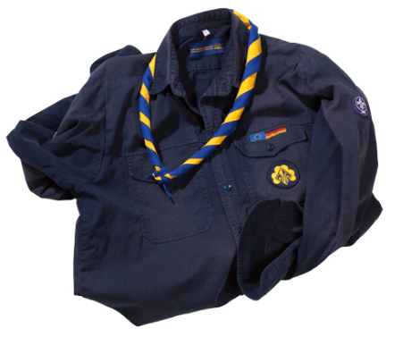
Gebrauchsanweisung
1. Schritt: Ihr sucht euch alle Ämter raus, die ihr im Stamm wählt.
2. Schritt: Die restlichen Ämter (= Seiten der Präsentation) löscht ihr oder blendet die Folie aus.
3. Schritt: Während der Stammesvollversammlung (oder als Vorbereitung) spielt ihr die Präsentation im Hintergrund ab.

Slide 2
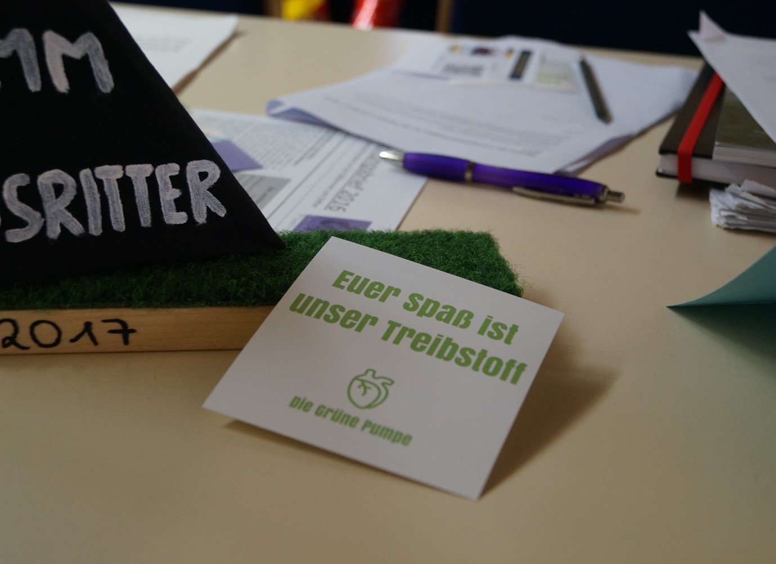


Wichtige Ämter bei der SVV
Stamm Musterhausen
Wer wird gewählt, und warum?
Notes:
Stammesnamen einfügen

Slide 3
Wichtige Ämter
Welche Posten müssen auf einer SVV durch eine Wahl besetzt werden? (vgl. §10 Bundessatzung)
  Vorstand (Stammesführung)
  Delegierte für die Landesversammlungen
Was ist damit gemeint?
Welche Rechte & Pflichten sind damit verbunden?

Slide 4
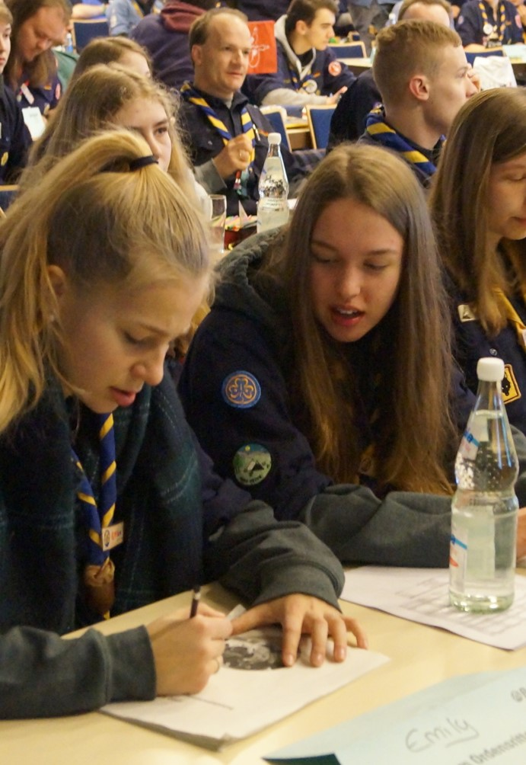
Protokollführer*in
Ist für die Dauer der Vollversammlung gewählt
Protokolliert die Vollversammlung
Hält die Abläufe und Entscheidungen schriftlich fest
Fertigt ein Protokoll der Versammlung an

Slide 5
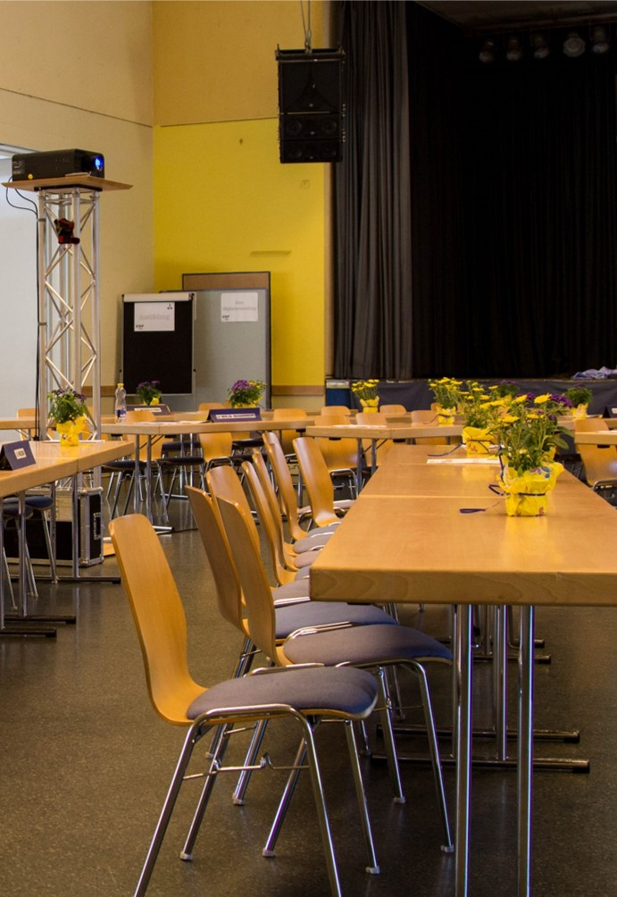
Versammlungsleiter*in
Ist für die Dauer der Vollversammlung gewählt
Moderiert die Vollversammlung
Erklärt die Abläufe und beantwortet Fragen
Ist für den ordnungsgemäßen Ablauf verantwortlich

Slide 6
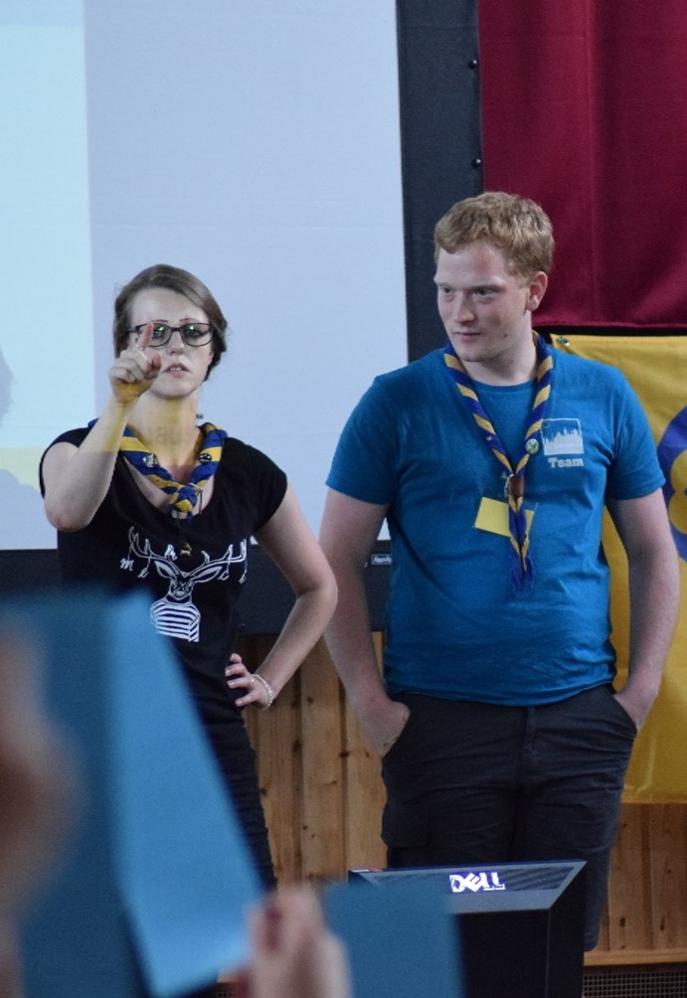
Wahlleiter*in
Ist für die Dauer der Vollversammlung gewählt
Leitet die Wahl
Zählt die Stimmen
Moderiert die Vollversammlung für Zeit der Wahl

Slide 7
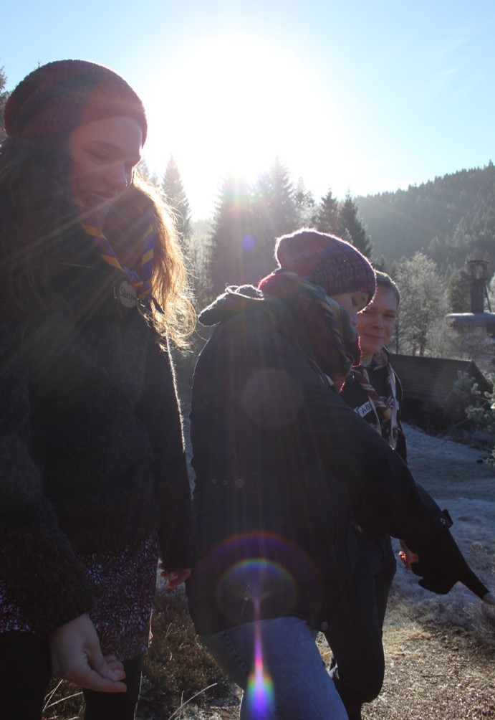
Stammesführer*in
1–2 Stammesführer*innen
Trägt die Verantwortung für den Stamm (rechtlich)
Leitet den Vorstand an
Führt den Stamm
Ein Mitglied der Stammesführung muss mindestens 18 Jahre alt sein
Ist gewählt für zwei Jahre

Slide 8
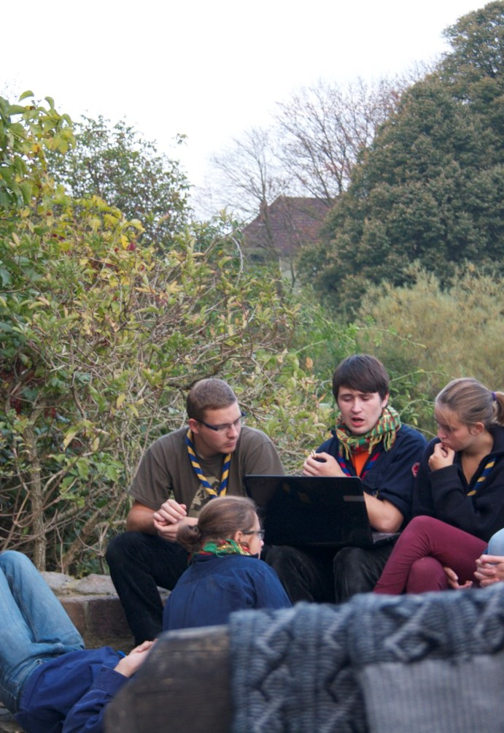

Stellvertretende Stammesführer*innen
Unterstützen den*die Stammesführer*in(nen)
Mind. 1 Stellv. StaFü
Sind Mitglied im Vorstand
Sind für zwei Jahre gewählt
Sollten mindestens 16 Jahre alt sein

Slide 9
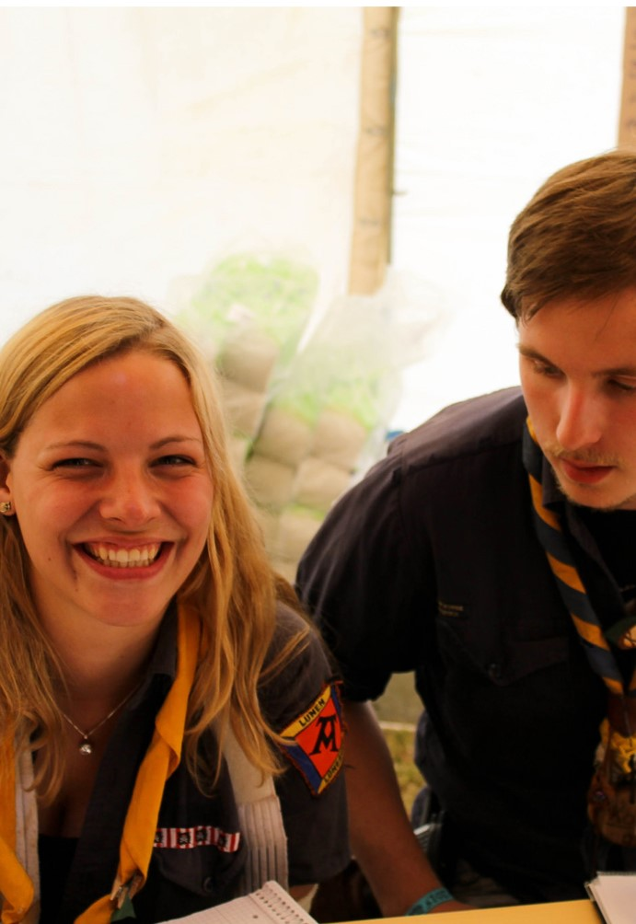
Kassenführer*in
Genau 1 Kassenführer*in
Verwaltet die Gelder des Stammes
Tätigt Auszahlungen für Aktionen
Ist Mitglied im Vorstand
Ist für zwei Jahre gewählt
Prüft die eingereichten Abrechnungen
Sollte mindestens 18 Jahre alt sein

Slide 10

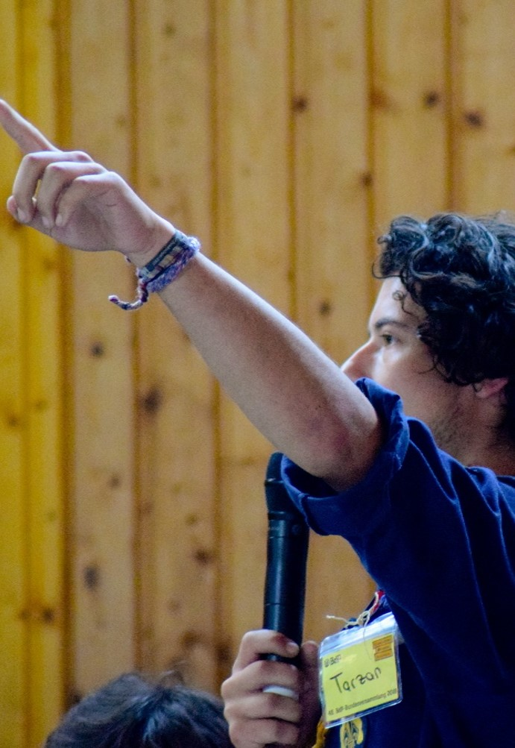
Delegierte
vertreten den Stamm auf der jährlichen LDV
Amtszeit ein Jahr
Sollte wissen, wie der Stamm tickt
Anzahl der Delegierten:
Mitglieder Stamm | Delegierte
01-24 | Stammesführer
25-49 | 1
50-74 | 2
75-99 | 3
100-124 | 4
125-149 | 5
usw. | usw.

Slide 11
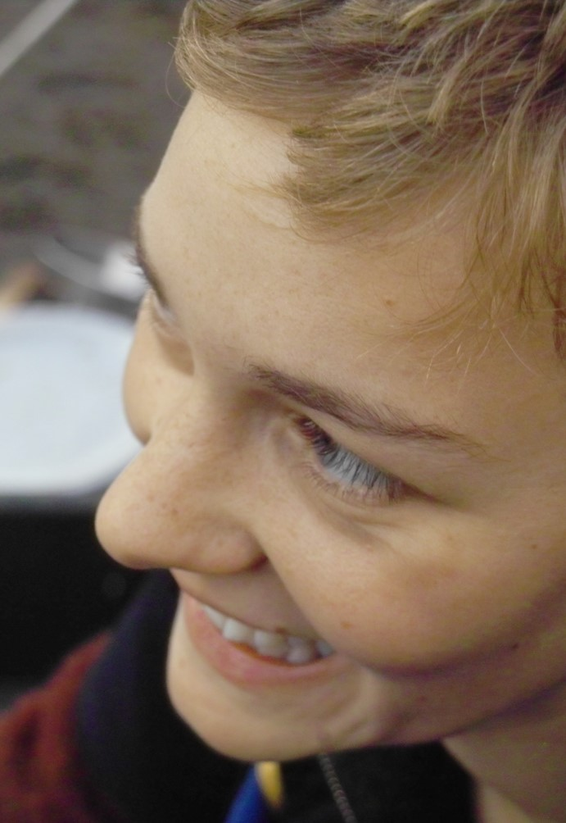

Kassenprüfer*in
Prüfen die Arbeit des*der Kassenführer*in
Schauen sich alle Abrechnungen genau an!
Nach erfolgreicher Prüfung empfehlen sie, den Vorstand zu entlasten oder gibt dem Vorstand Handlungsaufträge
Sollte etwas Erfahrung und einen kritischen Blick haben

Slide 12
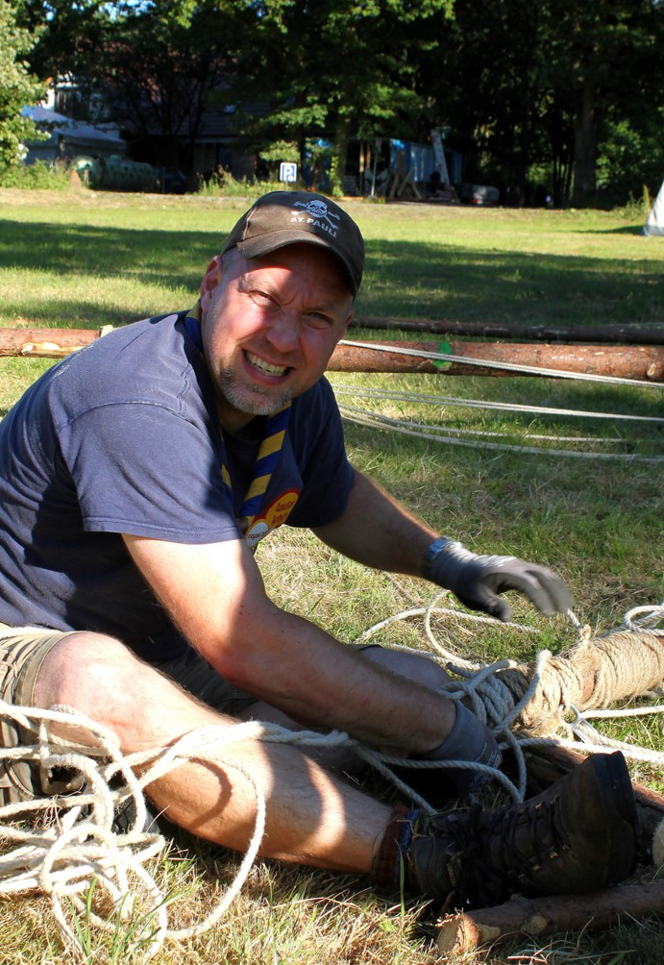
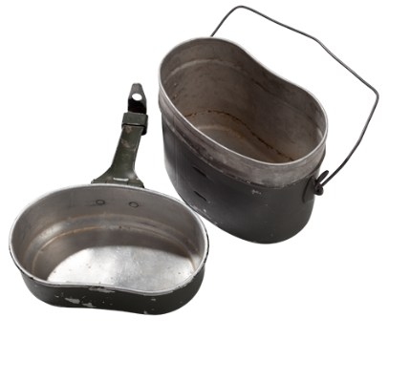
Materialwart*in
Hat den Überblick über das Material des Stammes
Hat die Hoheit über das Materiallager
Pflegt (repariert) das gesamte Material
Empfiehlt Neuanschaffungen
Gibt Material aus und nimmt es wieder in Empfang
Sollte sich auskennen und sich durchsetzen können

Slide 13
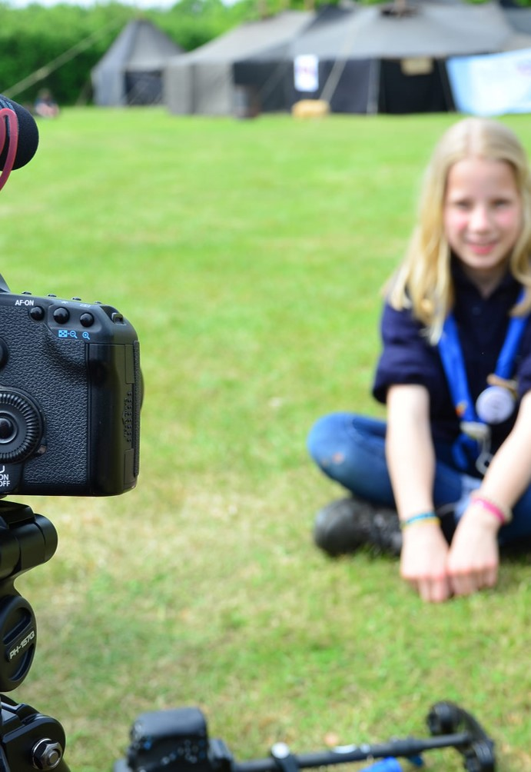
Pressesprecher*in
Kümmert sich um die Homepage
Verwaltet die SocialMedia-Auftritte des Stammes
Ist Ansprechpartner für Zeitungsredakteure
Weiß über vieles im Stamm bescheid
Kann „Pfadfinderei“ erklären und repräsentieren

Slide 14
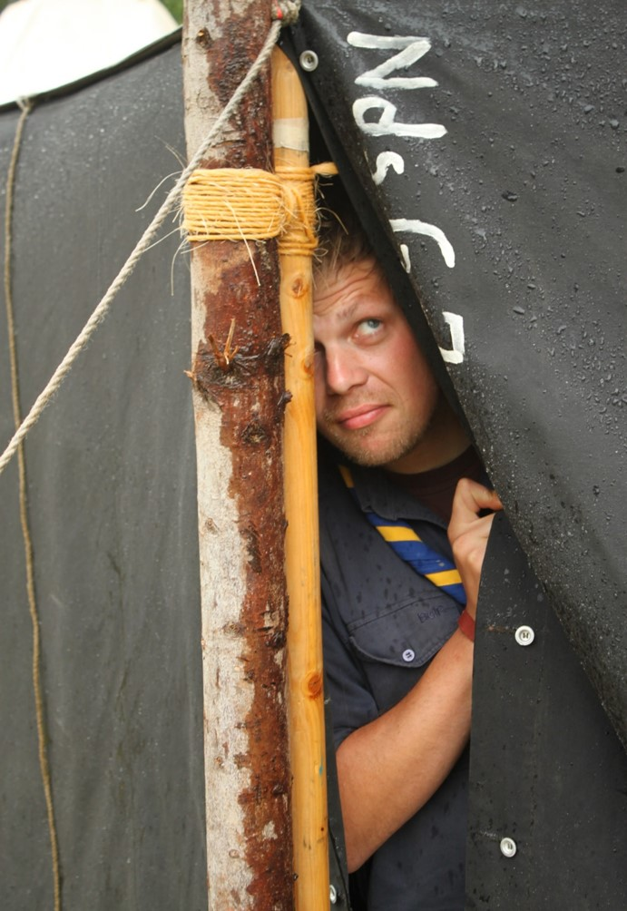
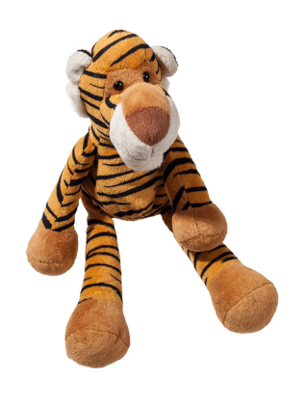
Heimwart*in
Kontrolliert, dass die Gruppen die Räume ordentlich hinterlassen
Kümmert sich um den Putzplan
Ist Ansprechpartner*in für Umgestaltungen
Kümmert sich ggf. um Vermietungen
Vergibt die Schlüssel
Hat ein Herz für das Heim

Slide 15
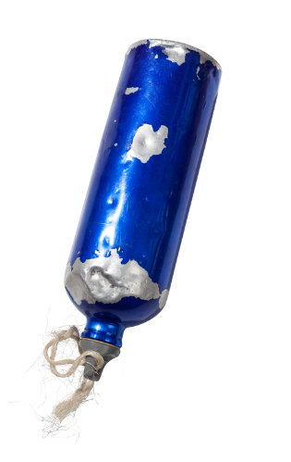
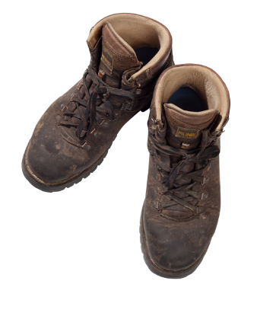
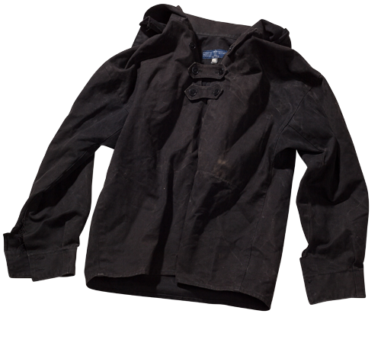

Bildelemente

Slide 16
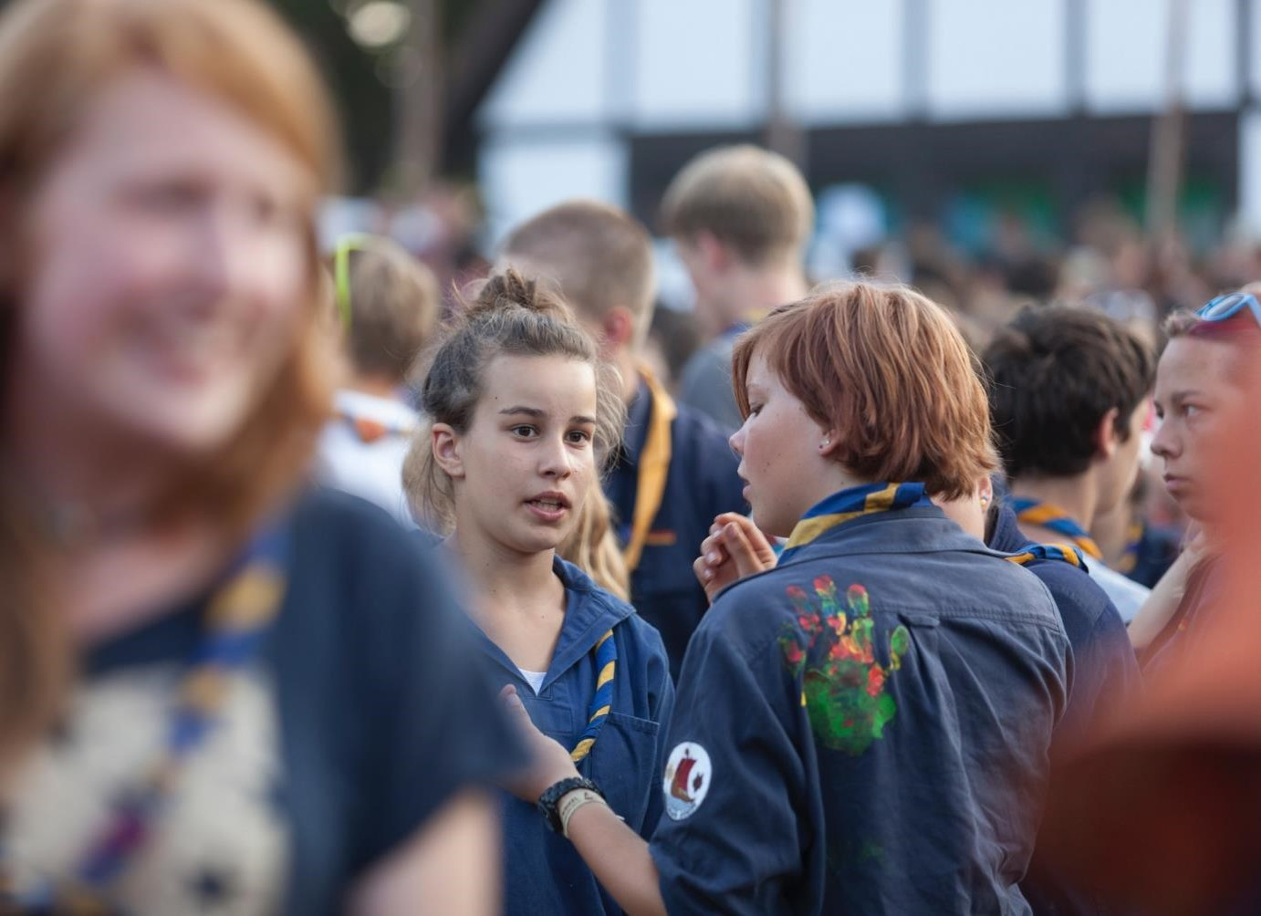
Danke für eure
Aufmerksamkeit!

